Slide 1
Формирование навыков правильного питания младших школьников в рамках внеурочной деятельности «Правильное питание – залог здоровья школьника» интенсива «Эффективная начальная школа Подмосковья: лучшие практики»
Невзорова Анастасия Сергеевна учитель начальных классов
МБОУ ЦО №4, Богородский городской округ

Slide 2
Цели:
1. Формирование у детей навыков культуры питания и здорового образа жизни.
2. Повышение уровня знаний обучающихся по вопросам здорового питания, здорового образа жизни.
Задачи:
Расширить знания детей о правилах питания, направленных на сохранение и укрепление здоровья
Сформировать навыки правильного питания как составной части здорового образа жизни.

Slide 3
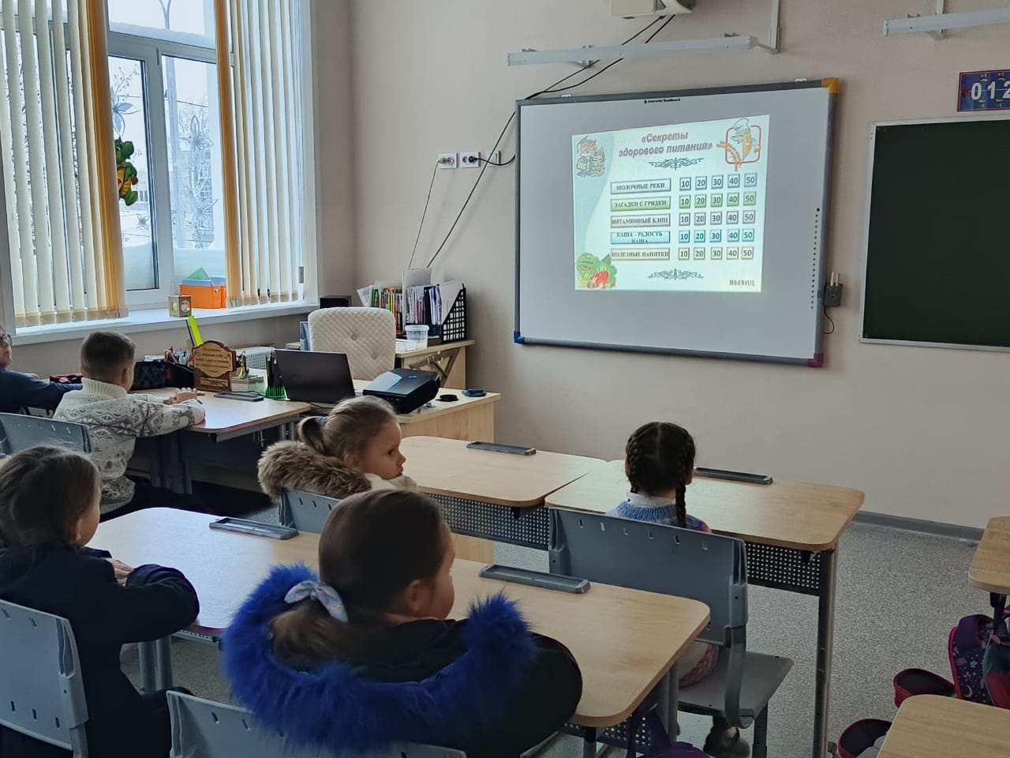
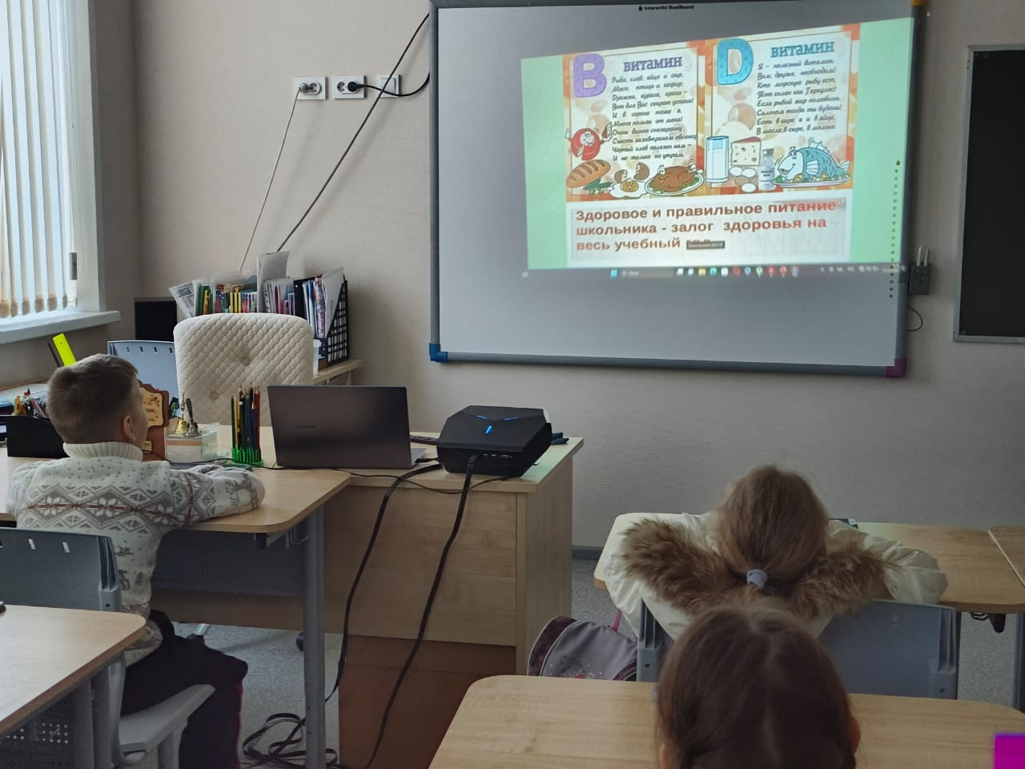
Модель формирования навыков правильного питания.
Использование
учебно-методического комплекта
«Разговор о правильном питании».
Авторы: М.М. Безруких,А.Г Макеева,
Т.А. Филиппова.
Семейный клуб
«Мама, папа, Я – Здоровая семья»
ЗДОРОВОЕ ПИТАНИЕ
Использование традиционных
и художественных форм
работы с детьми.
Посещение кружка
«Здоровые дети»
Проведение занятий
с использованием
тематических рассказов,
сказок, притч, поговорок,
пословиц, игр.

Slide 4
Практические
занятия
Тематические рассказы
Просмотр видео
ФОРМЫ
ЗНАКОМСТВА ДЕТЕЙ
С СЕКРЕТАМИ РУССКОЙ КУХНИ
Сказки, притчи,
поговорки, пословицы
Конкурсы рисунков
Марафоны,
викторины

Slide 5
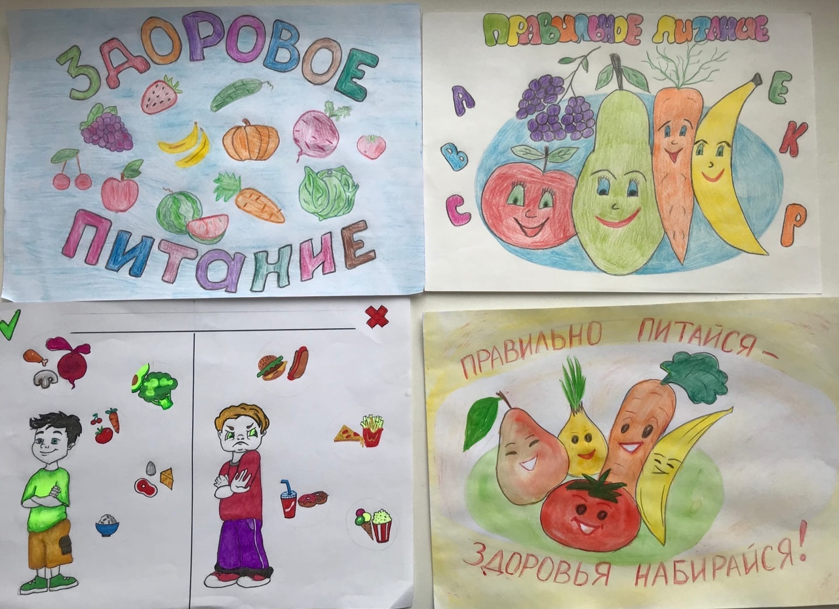
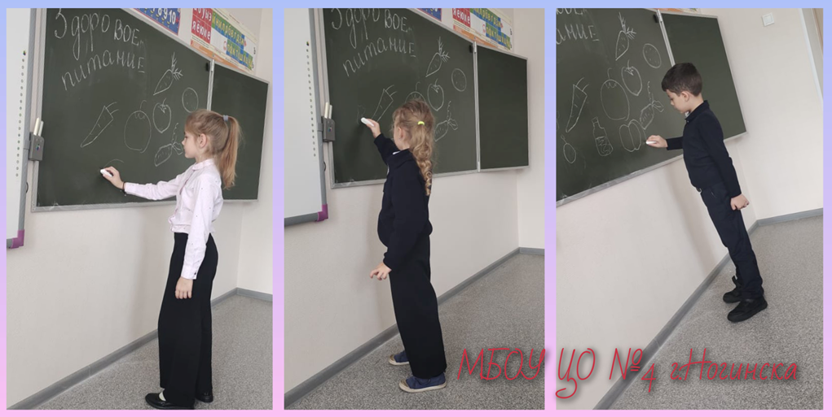
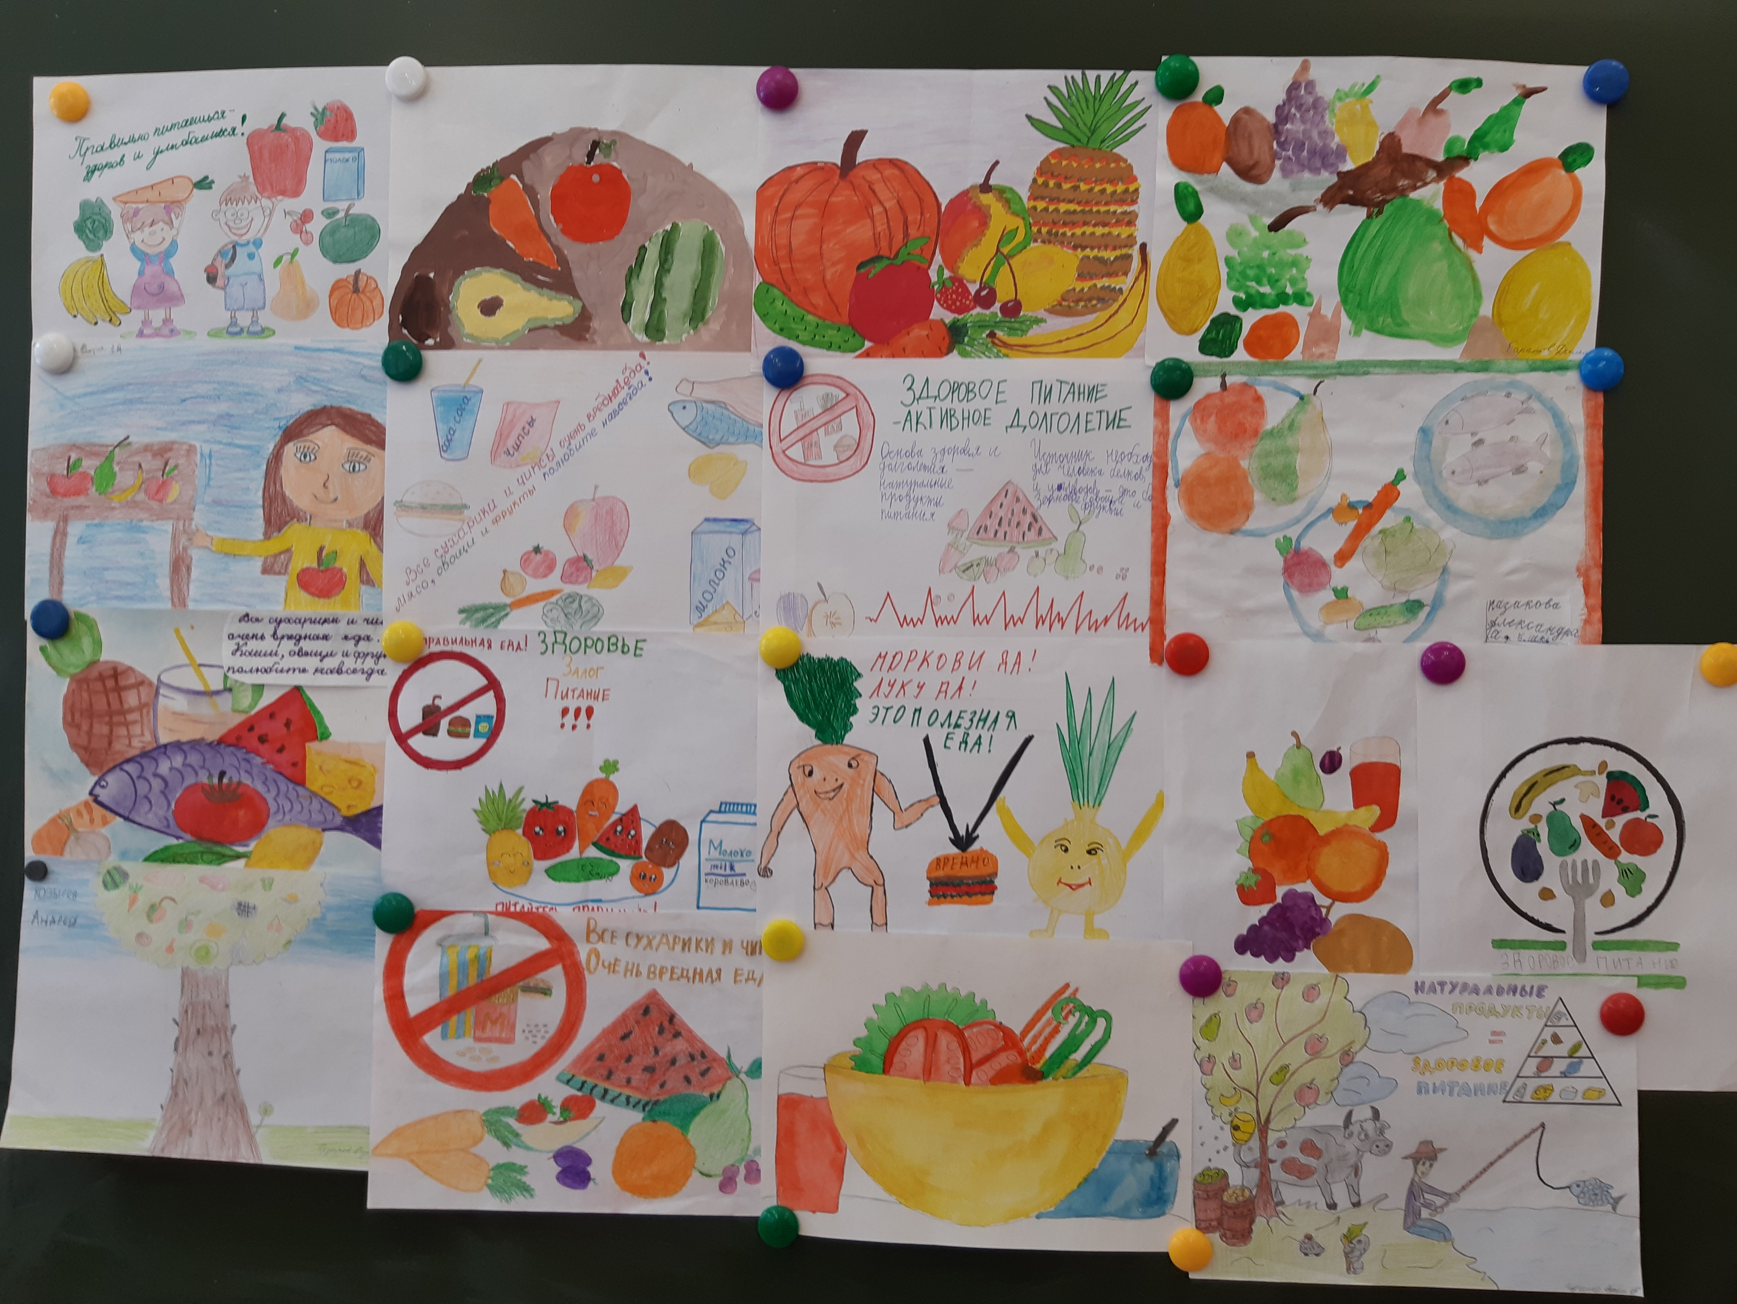
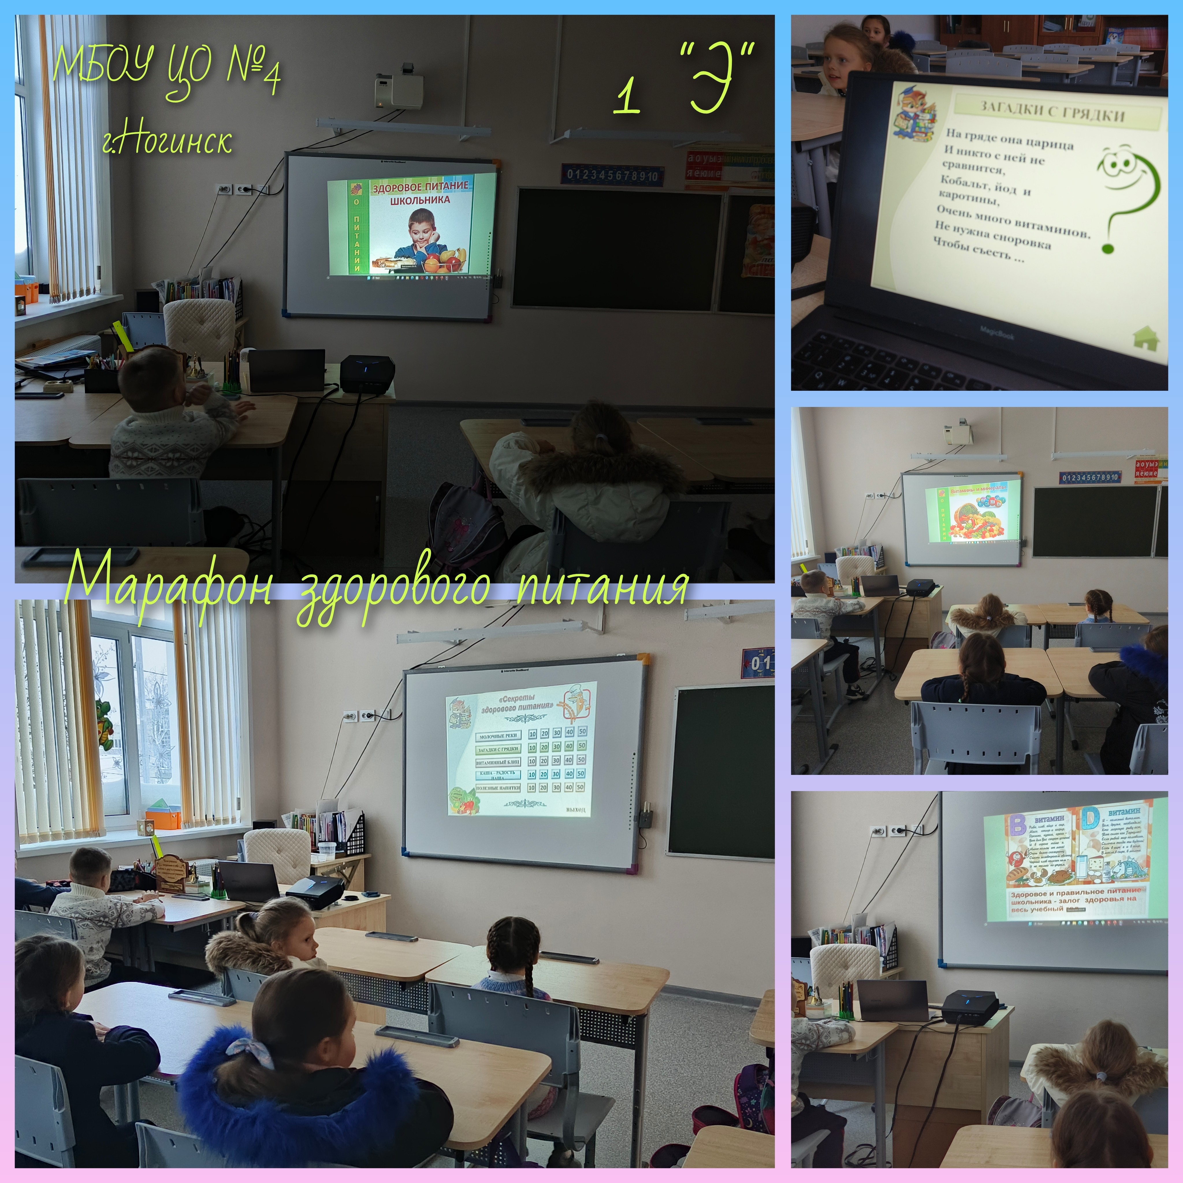
«День правильного питания»
«Викторина: «Секреты здорового питания».
«Конкурс рисунков по правильному питанию»
«Марафон здорового питания»

Slide 6
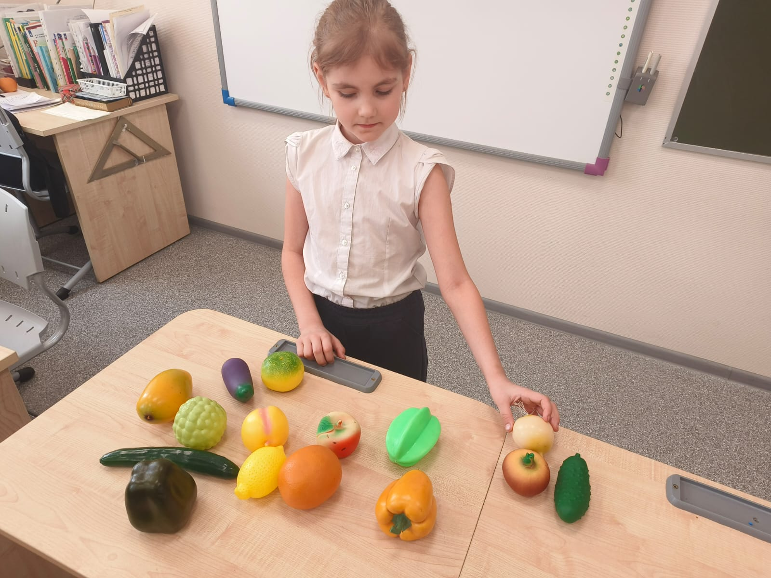
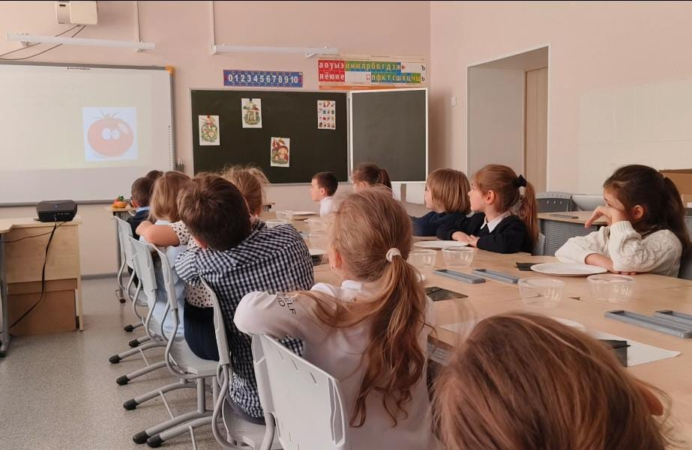
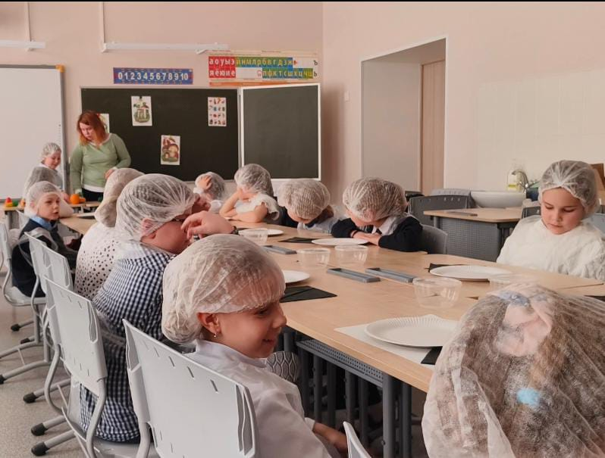
Практическое занятие по приготовлению винегрета
«Определяем тему занятия»
«Выбираем овощи
для приготовления винегрета»

Slide 7
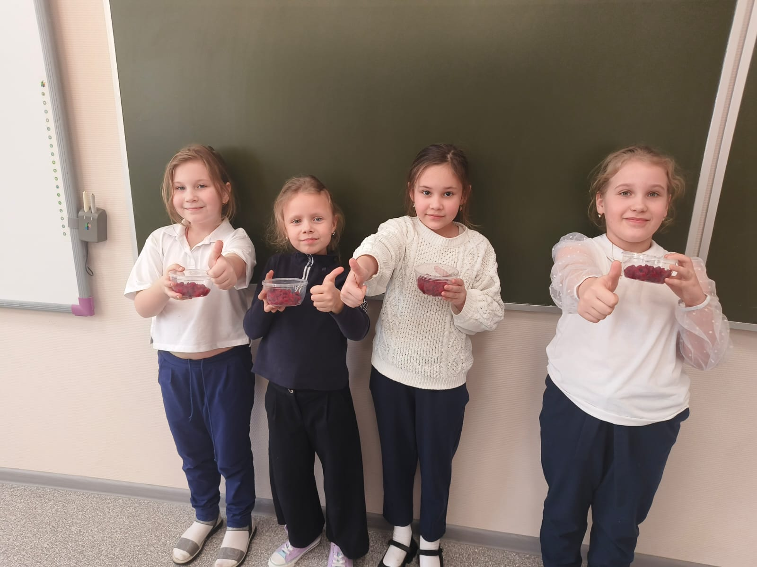
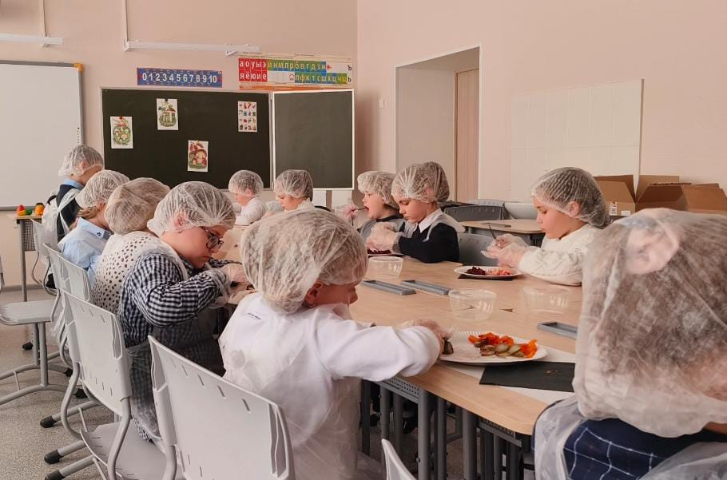
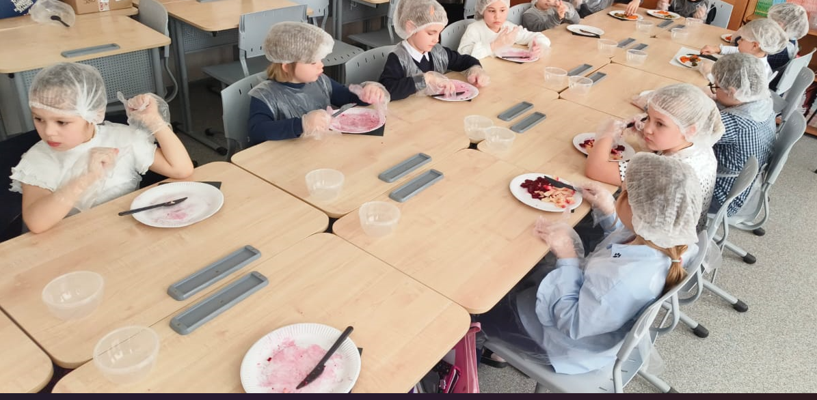
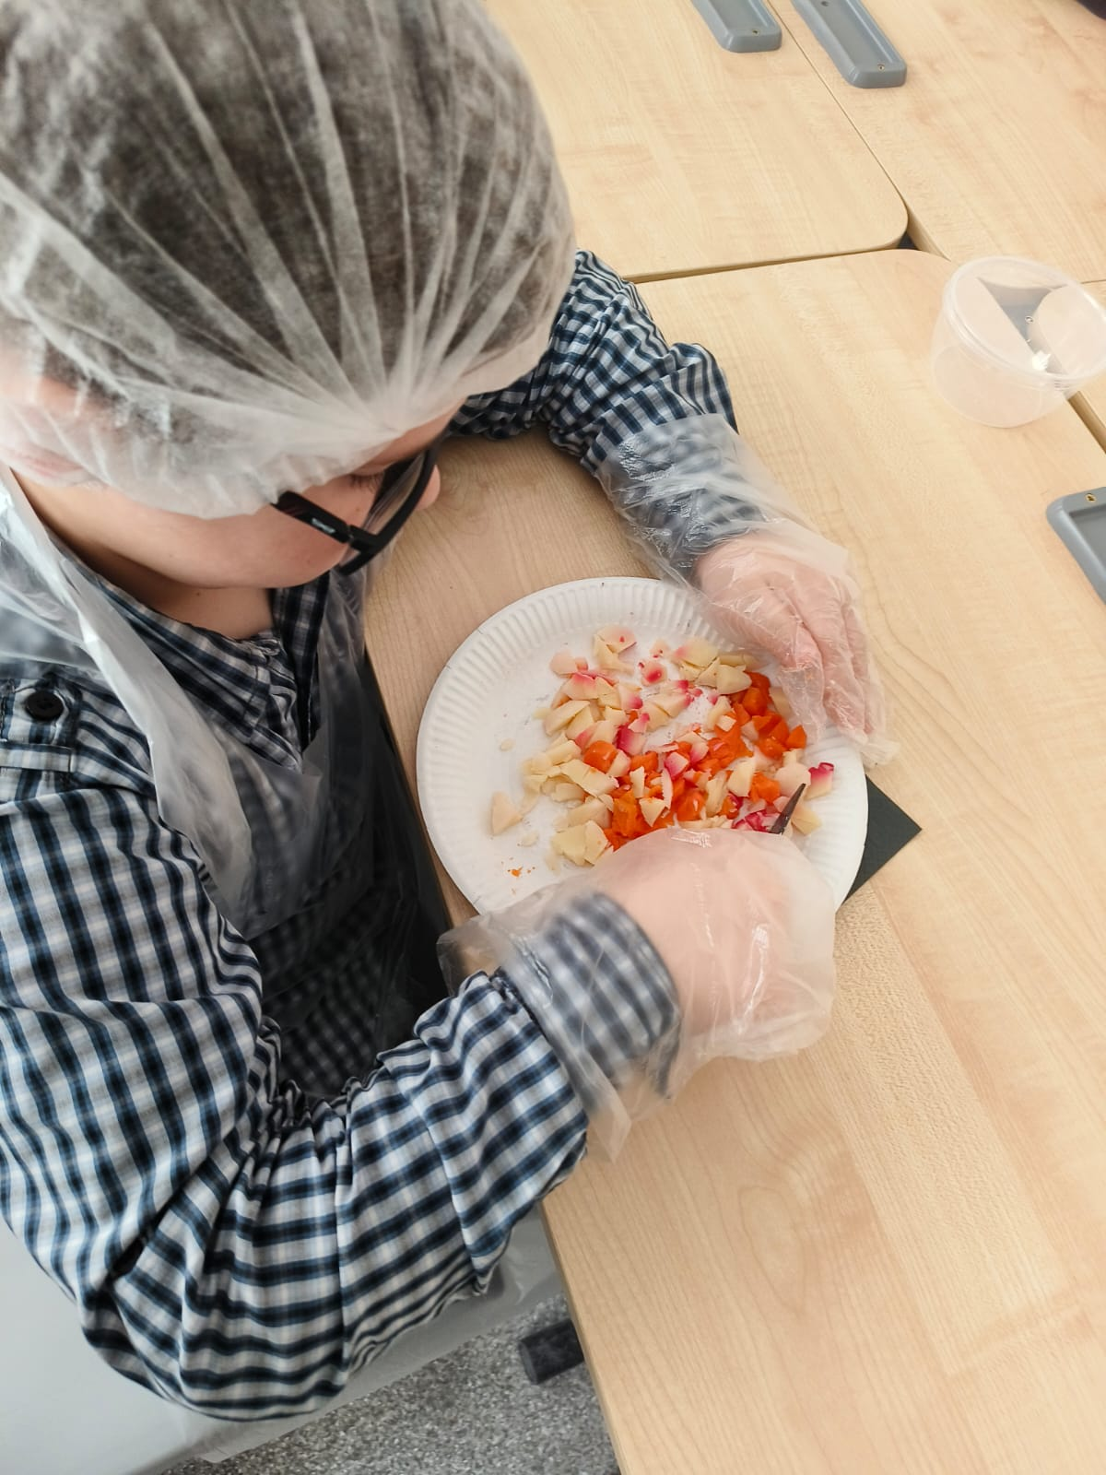
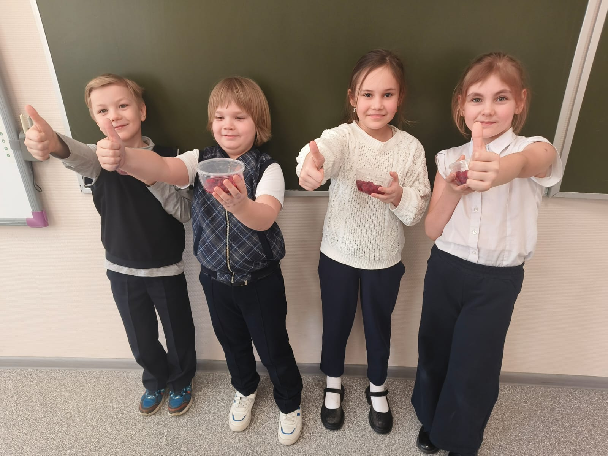
Практическое занятие по приготовлению винегрета
«Режем овощи сами»
«Винегрет готов!»

Slide 8
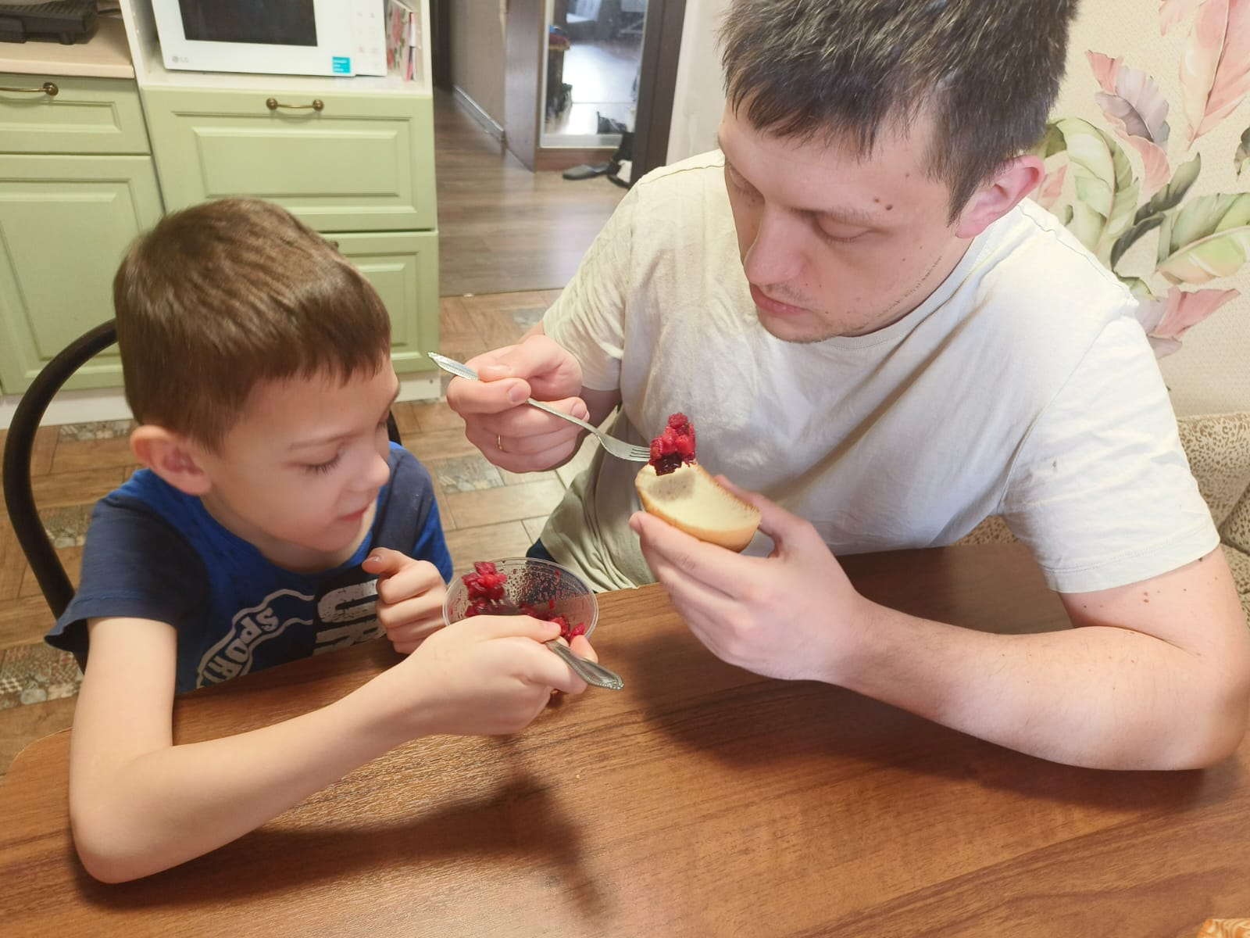
Приятного аппетита!

Slide 9
Спасибо!
Невзорова Анастасия Сергеевна
учитель начальных классов
Тел:+79777309838
Эл.почта: anastasia.nevzorova94@mail.ru

